Slide 1

Laboratório de Engenharia de Software
PROFº: RODRIGO ROCHA

Slide 2


Realm of Cards
DESENVOLVEDOR: LUCAS DE ALMEIDA RAMA CASCÃO

Slide 3


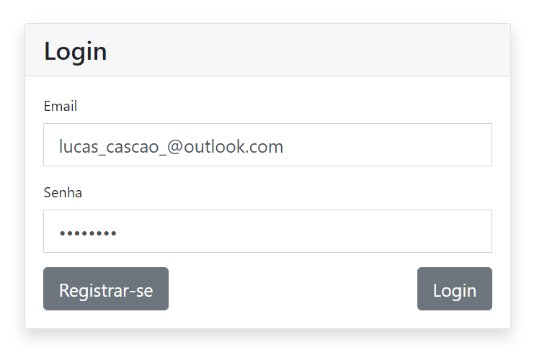
Página de Login
REALM OF CARDS
Para que o usuário realize a sua compra, ele pode realizar o seu cadastro clicando no
botão Registrar-se
ou se caso
ja possui uma conta no site ele ira inserir o seu e-mail junto a senha, para faciltar seu acesso poderá salvar o login.

Slide 4
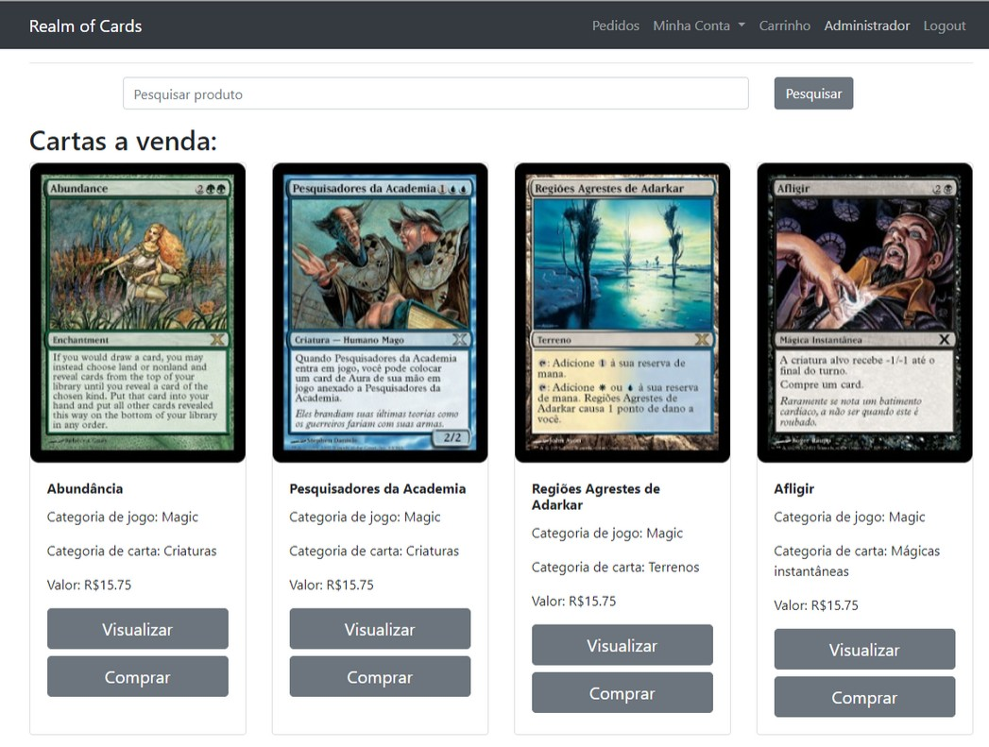

Loja Virtual
REALM OF CARDS
O cliente poderá
visualizar a carta com mais detalhes, e
também comprar, adicionando no carrinho.

Slide 5

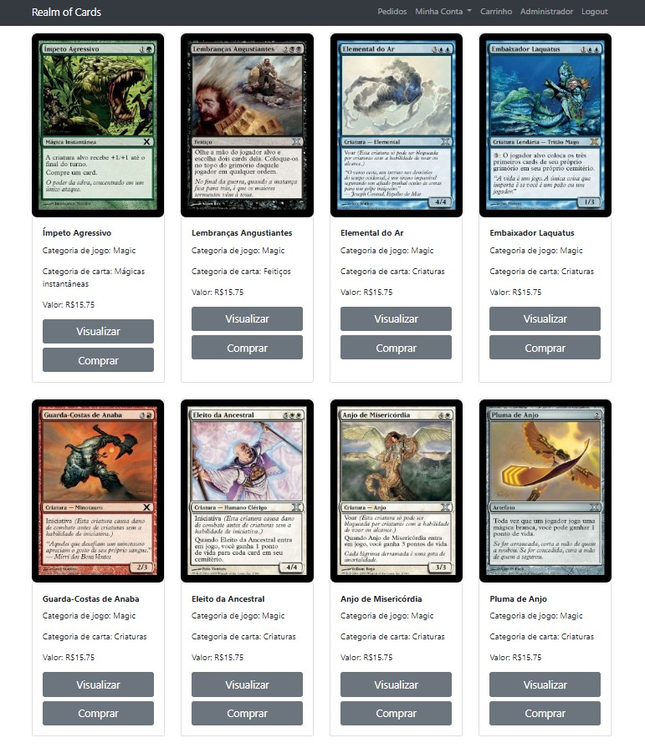
REALM OF CARDS
Loja Virtual
Outros modelos de cartas

Slide 6

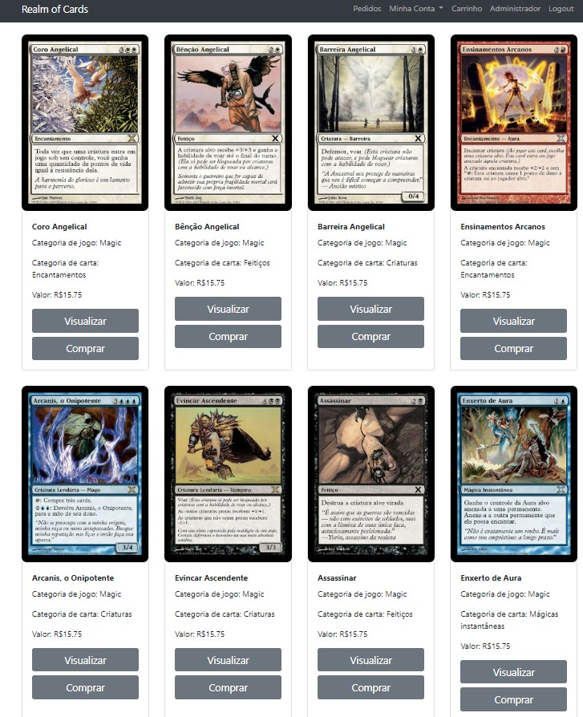
REALM OF CARDS
Loja Virtual
Outros modelos de cartas

Slide 7
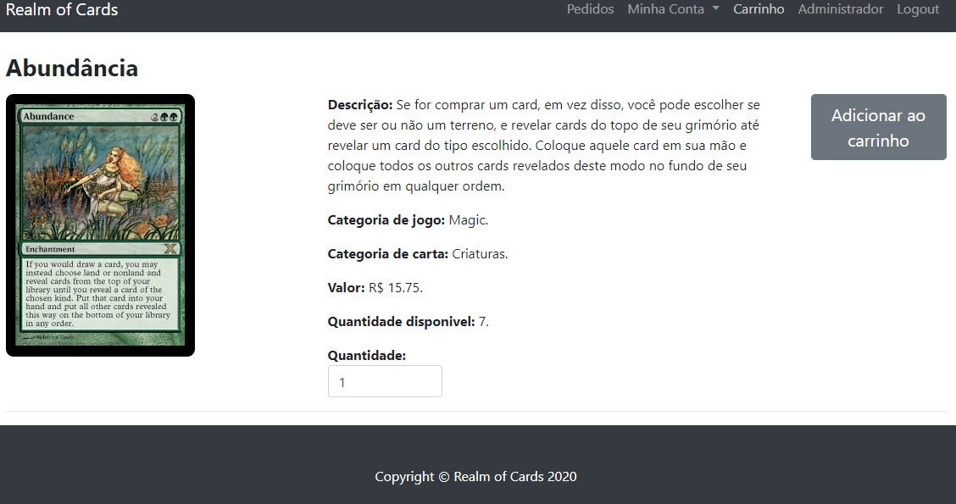


Visualizar carta
REALM OF CARDS
Possui todas as informações do produto, e se desejar tem a possibilidade de adicionar ao carrinho.

Slide 8

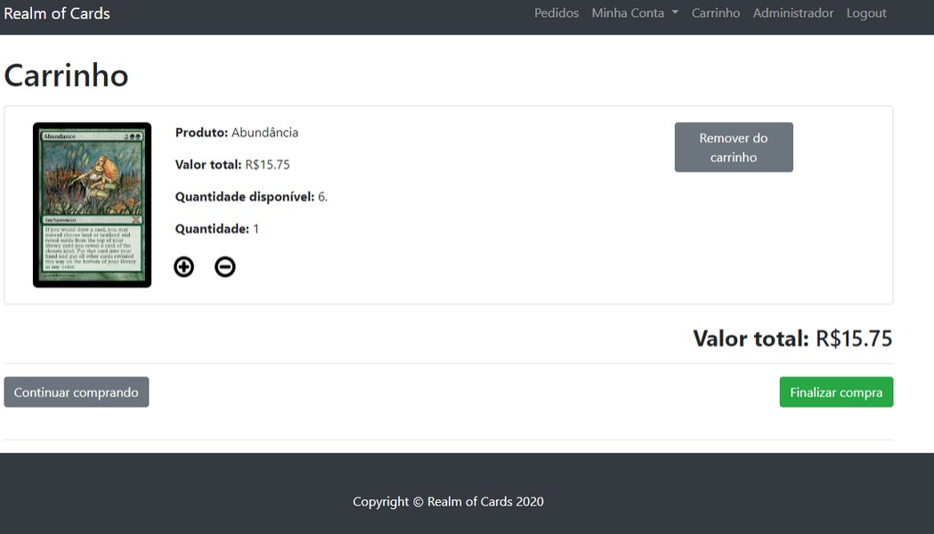
Visualizar carta
REALM OF CARDS
Possui todas as informações do produto, e se desejar tem a possibilidade de adicionar ao carrinho.
Carta adicionada ao carrinho, pode finalizar a compra ou continuar comprando

Slide 9

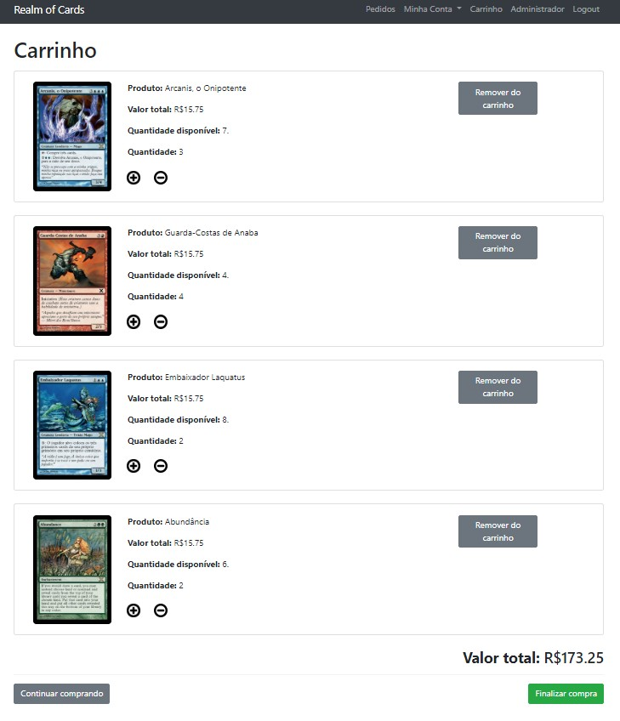

Car inho
REALM OF CARDS
Produtos carrinho, compra.
adicionados no clique em finalizar

Slide 10
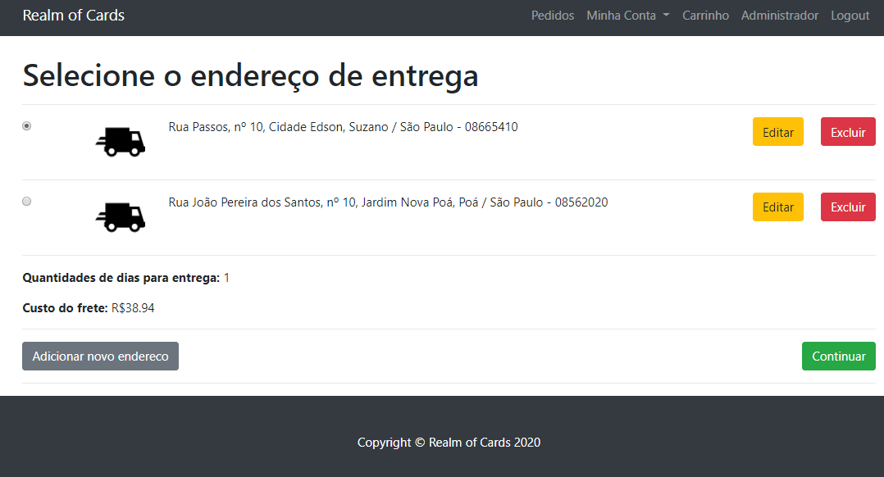

Finalizar compra
REALM OF CARDS
Seleciona o endereço que deseja receber o produto, pode editar caso necessário, adicionar um novo endereço ou continuar o processo para finalizar a sua compra. Pode visualizar o valor do frete que será cobrado.

Slide 11
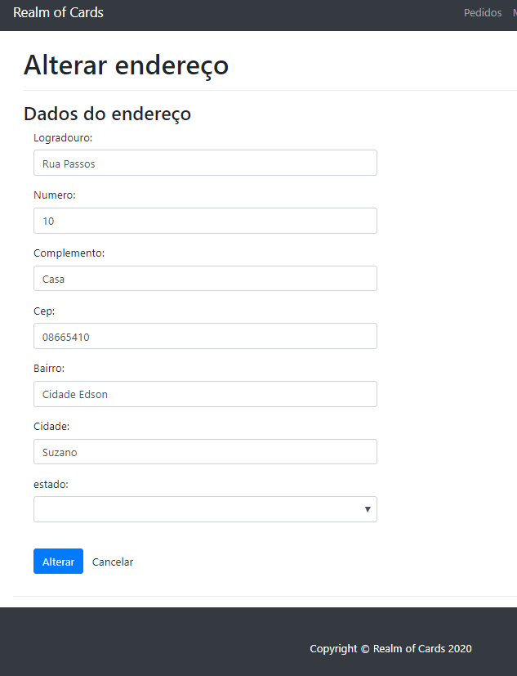
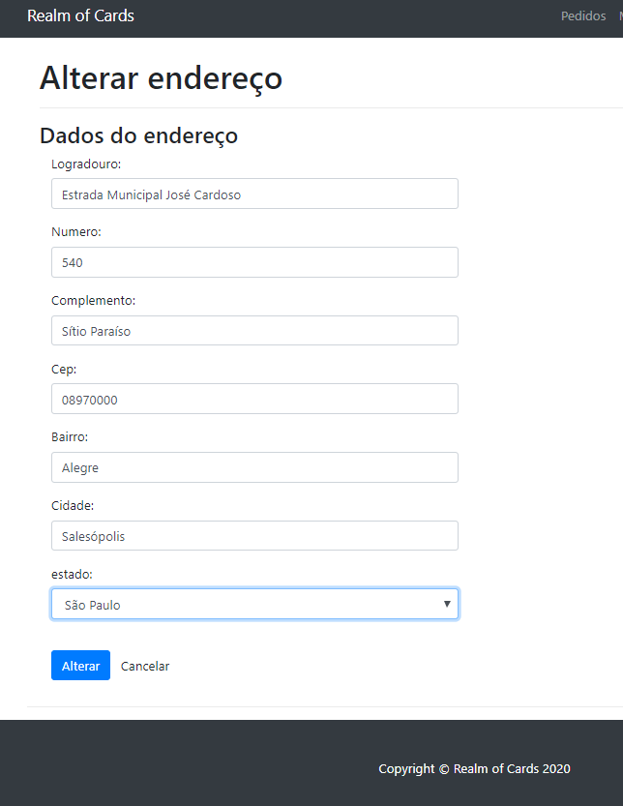
Novo endereço
REALM OF CARDS
Alterar endereço

Slide 12
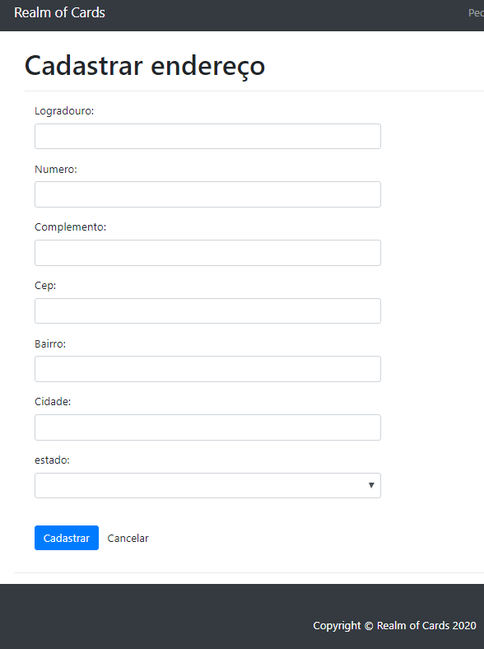
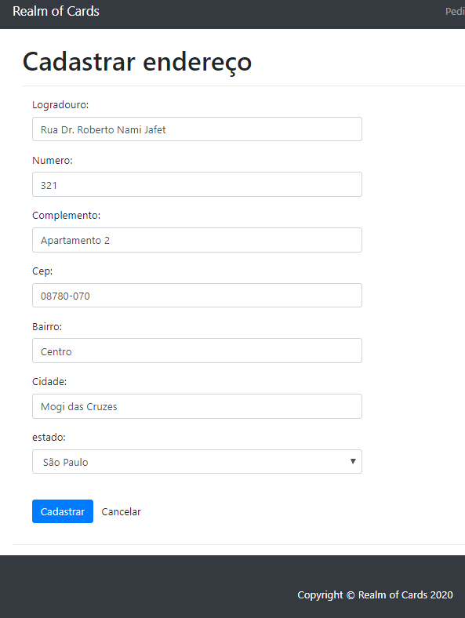
Cadastrar endereço
REALM OF CARDS

Slide 13
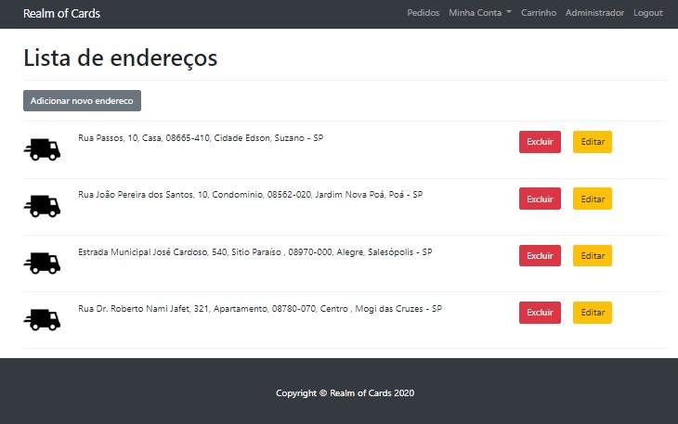
Endereços cadastrados
REALM OF CARDS
Um endereço foi alterado e mais um foi adicionado.
Observa-se de que o valor do frete foi alterado com a troca do endereço selecionado.

Slide 14
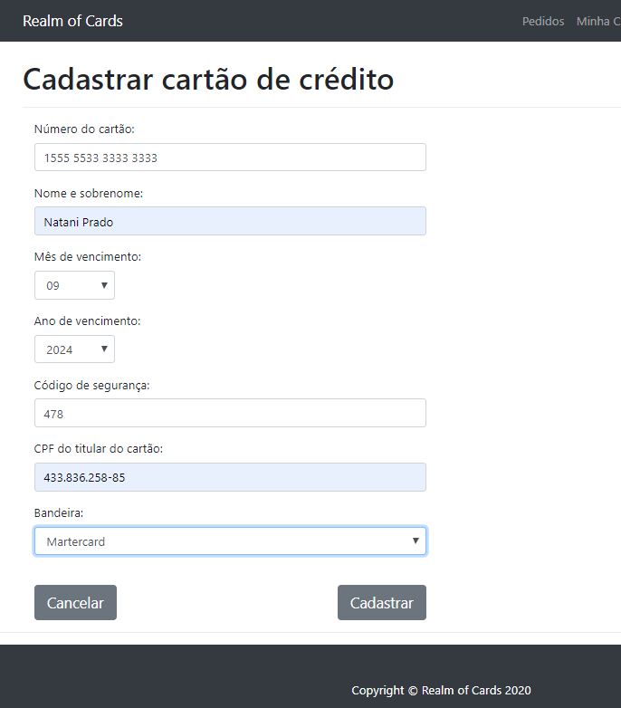
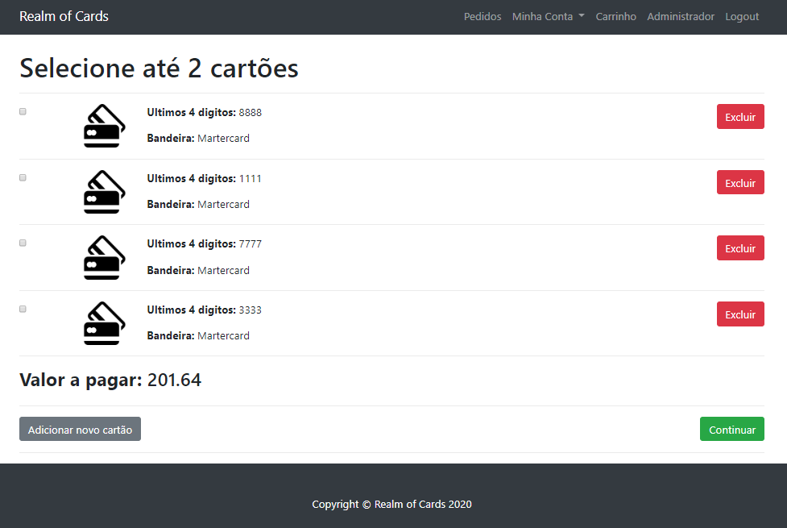

REALM OF CARDS
Cadastro de cartão de crédito
Cartões cadastrados

Slide 15
Endereços selecionado
REALM OF CARDS

Slide 16

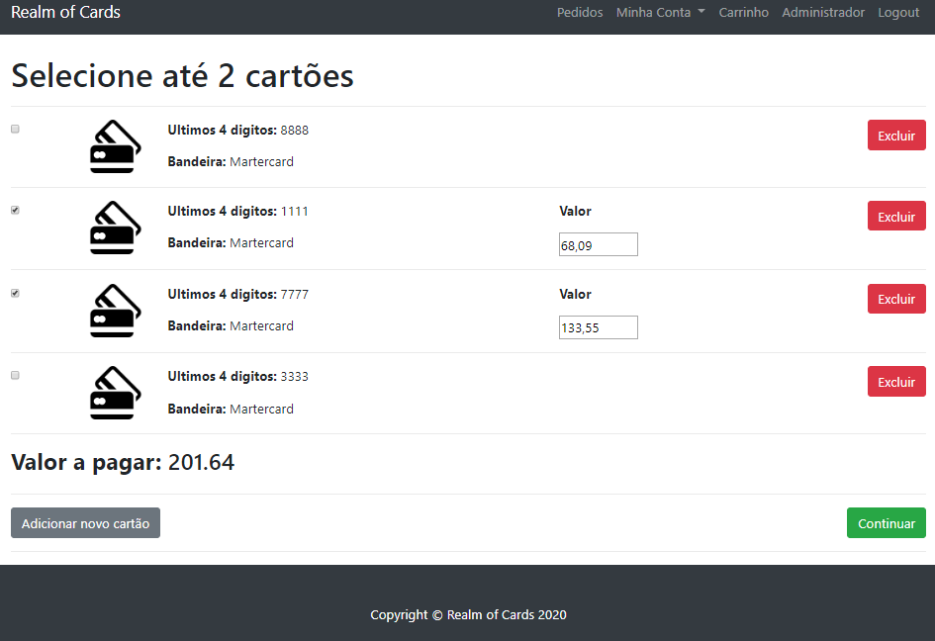
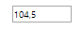

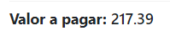
Forma de Pagamento
REALM OF CARDS
Quando escolher a opção para o pagamento em dois cartões
Pode utilizar no maximo 2 cartões para realizar o pagamento.

Slide 17
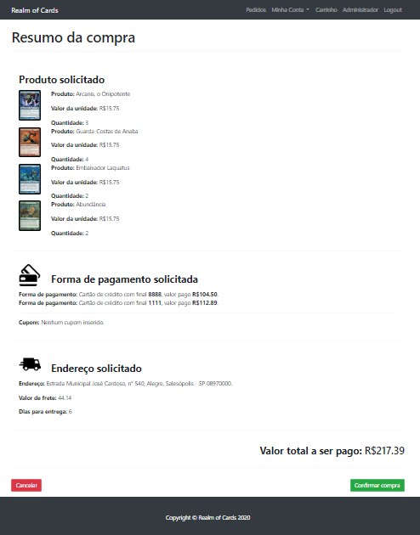

Contém:
REALM OF CARDS
Produtos adquiridos;
Forma de pagamento
O endereço a ser entregue Valor do Frete
Data para a entrega Valor total a ser pago

Slide 18

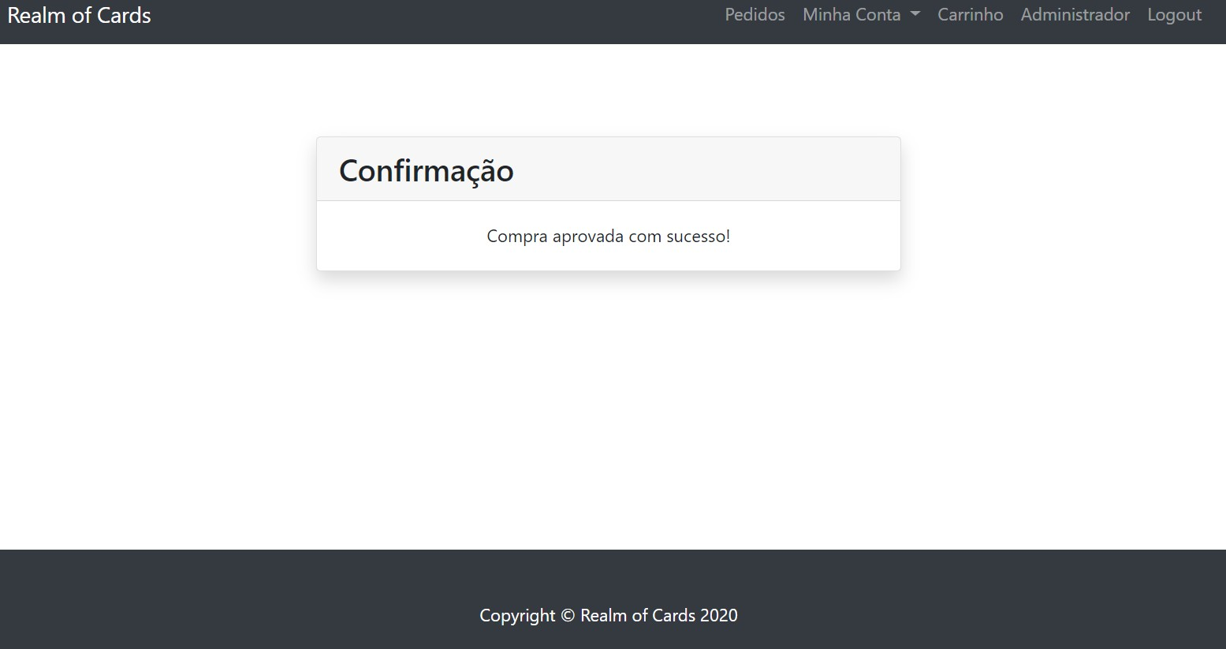
REALM OF CARDS
Aguardar a aprovação do pedido para a entrega

Slide 19

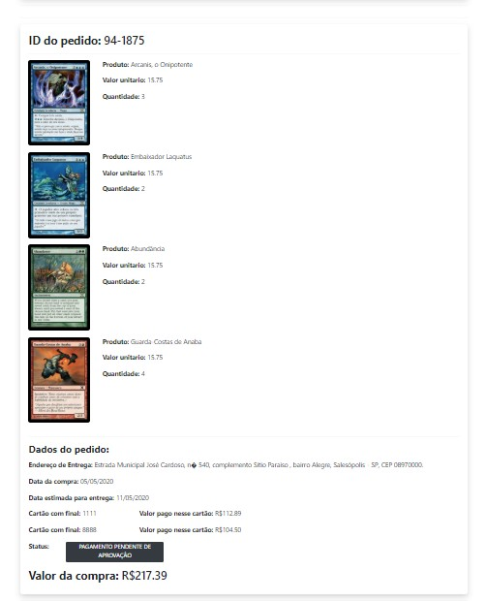


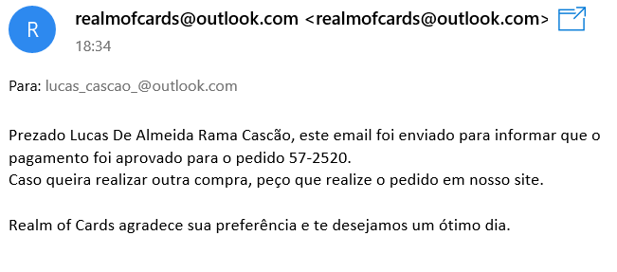
Status do Pedido
REALM OF CARDS
Pagamento Pendente de Aprovação
E-mail recebido

Slide 20

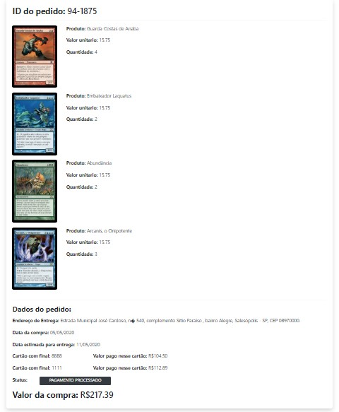

Status do Pedido
REALM OF CARDS
Pagamento Processado

Slide 21

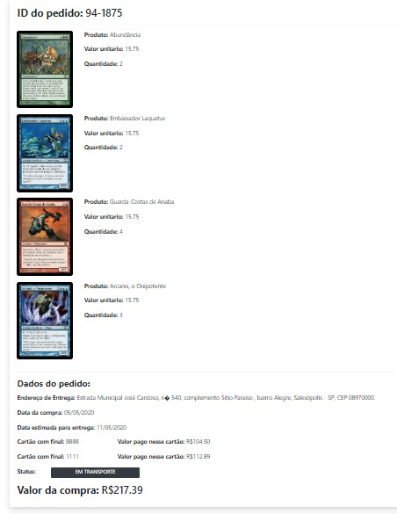

Status do Pedido
REALM OF CARDS
Em transporte

Slide 22

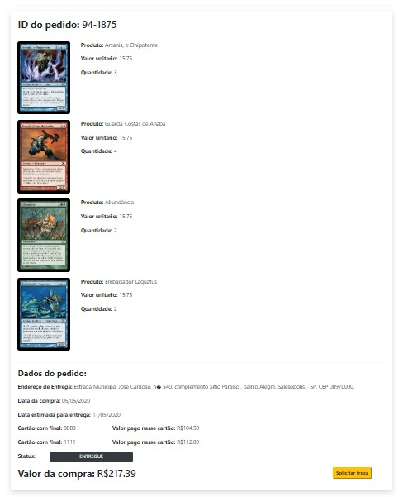
Status do Pedido
REALM OF CARDS
Entregue

Slide 23

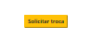
Status do Pedido
REALM OF CARDS
Solicitar troca

Slide 24
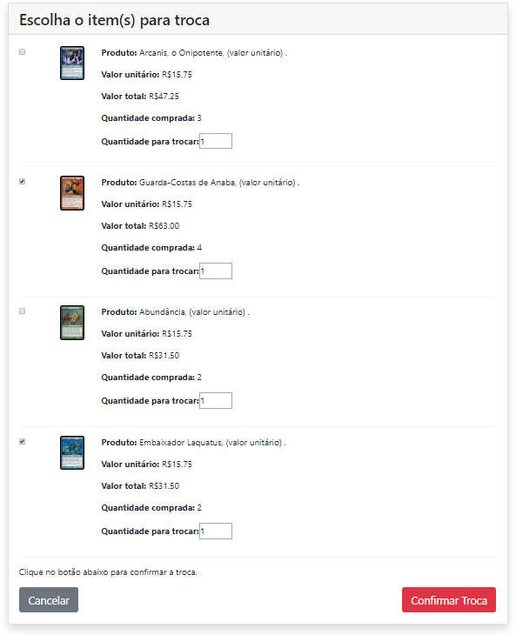

Status da Troca
REALM OF CARDS

Slide 25
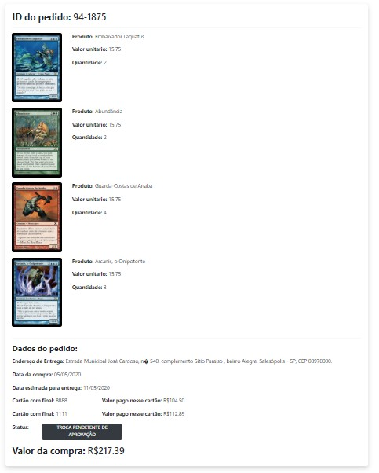

REALM OF CARDS
Status da Troca
Troca Pendente de Aprovação

Slide 26
REALM OF CARDS
Status da Troca
Troca Finalizada

Slide 27

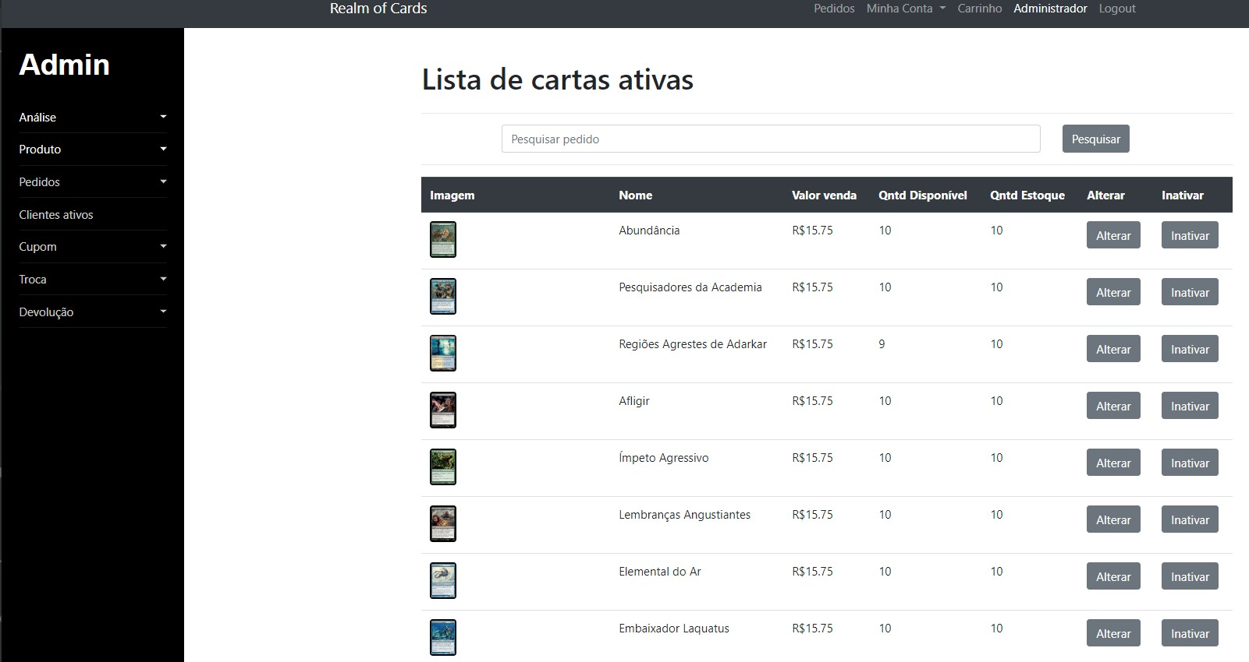
ADMINISTRADOR
REALM OF CARDS

Slide 28

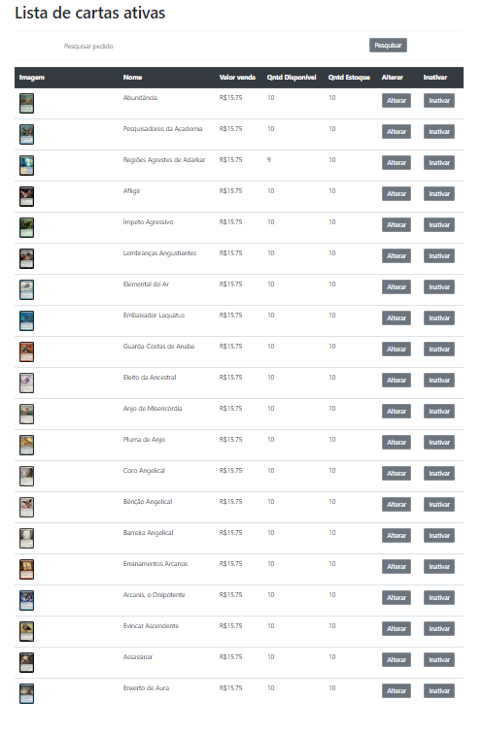
ADMINISTRADOR
REALM OF CARDS
Nesta página o administrador tem todo o controle do seu site, apenas com seu login e senha, pode acessar está pagina, ao contrario dos clientes.
Aqui pode ativar ou desativar o produto, ou seja, colocar para a venda ou tirar, e nesta imagem imagem podemos ver todos os produtos disponiveis.

Slide 29
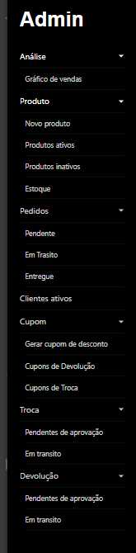
REALM OF CARDS
ADMINISTRADOR
SIDE BAR

Slide 30
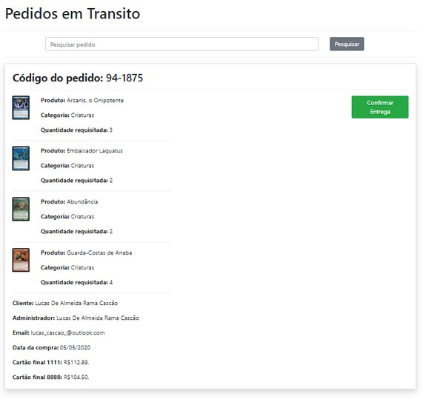
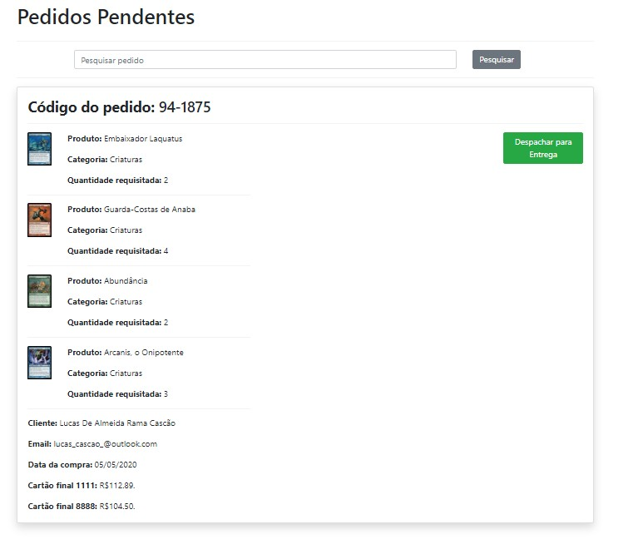
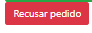
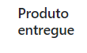
ADMINISTRADOR
REALM OF CARDS

Slide 31

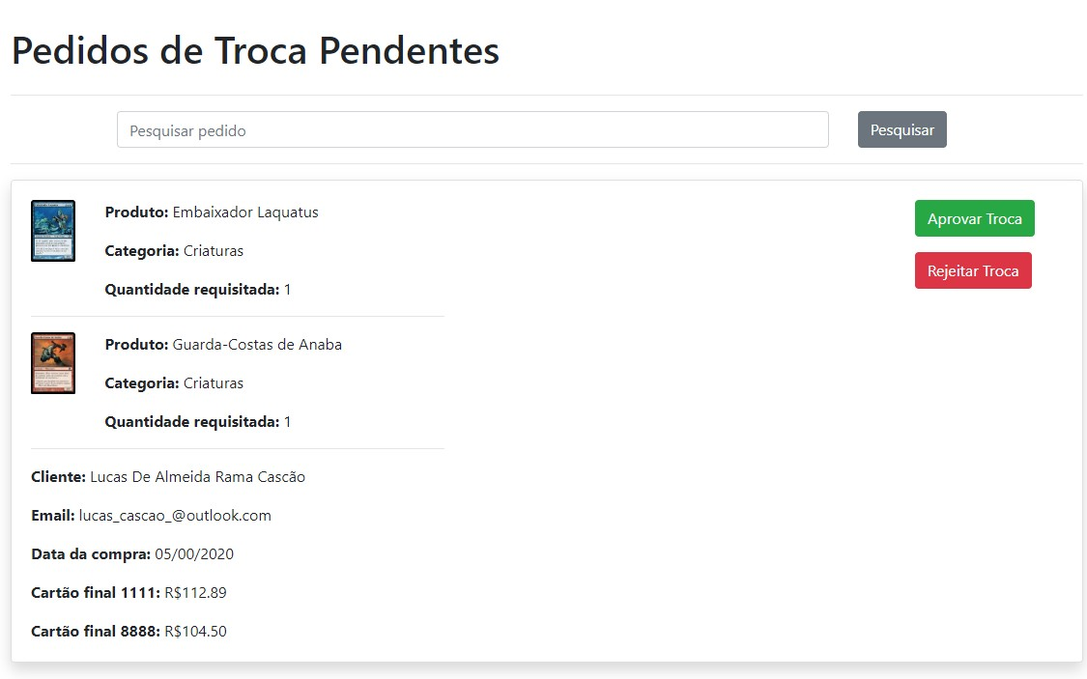
ADMINISTRADOR
REALM OF CARDS

Slide 32

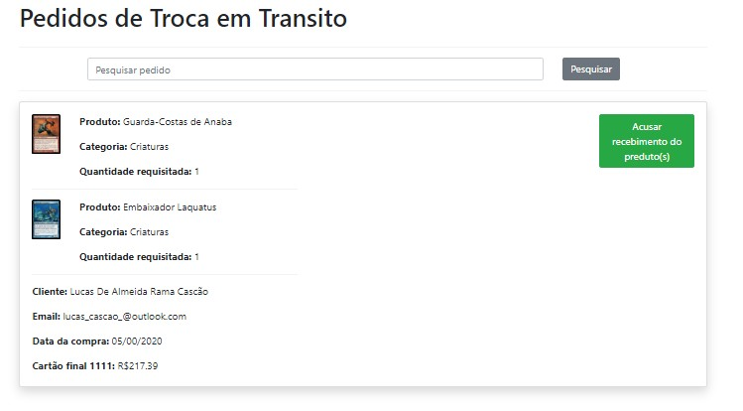
ADMINISTRADOR
REALM OF CARDS

Slide 33



DOCUMENTO DE VISÃO DO PROJETO
REALM OF CARDS

Slide 34

Objetivo
Este documento trata principalmente da
da
documentação das necessidades de negócios,
justificativa do projeto, do entendimento atual das necessidades do cliente e descreve resumidamente o novo produto.

Slide 35

Escopo
O escopo deste documento trata do desenvolvimento de um sistema que atenda todas as necessidades de um E-Commerce.
Ou seja, documentar as partes significativas do ponto de vista da arquitetura do modelo de design, como sua divisão em subsistemas e pacotes. Além disso, mostra sua divisão em classes e utilitários de classe.
12

Slide 36

Referências
Para a construção deste documento foram utilizadas as seguintes referências:
Reuniões informais com representante da Realm of Cards.
Este documento influencia os seguintes documentos:
Documento de Requisitos
Posposta técnica comercial

Slide 37

Necessidades de Negócio
Um sistema informatizado de vendas online é necessário para que a Realm of Cards possa ganhar mais espaço no mercado. O sistema possibilita um controle total sobre as transações de vendas, administração dos produtos e monitoramento dos clientes.

Slide 38
Objetivo do Projeto
Desenvolver uma plataforma para soluções web capaz de: Armazenar informações em uma base de dados Utilizar o protocolo HTTP
Ser executado em qualquer navegador
Controlar cartas presentes no estoque da loja e entrada de novos cartas Gerenciamento das operações realizadas no e-commerce: venda, devolução de cartas

Slide 39

Declaração Preliminar de Escopo
Descrição:
Descrever a narrativa do produto do projeto.
Produtos a serem entregues: Sistema E-Commerce, implementado de acordo com a especificação feita na fase de análise.
Documentos de especificação do sistema, concebido na fase de elaboração.

Slide 40
Requisitos Funcionais
O sistema deve ser capaz de efetuar o cadastro, exclusão, alteração e consulta de cartas do estoque da loja.
O sistema deve ser capaz de efetuar o controle das vendas.
O sistema deve ser capaz de fazer o controle da devolução dos produtos comprados. O sistema deve ser capaz de produzir uma listagem com os pedidos.
O sistema deve ser capaz de produzir relatórios referentes as operações do sistema. O sistema deve ser capaz de realizar consulta a históricos.
O sistema deve ser capaz de realizar cadastro, exclusão, alteração e consulta de clientes, bem como seus cartões e endereços.

Slide 41
Requisitos Não Funcionais
Utilizar linguagem Java Utilizar framework Spring Utilizar framework Angular
Utilizar o banco de dados PostgreSQL
O sistema deve obedecer a arquitetura MVC. O sistema deve rodar nos seguintes browsers:
Google Chrome Firefox
IE

Slide 42
Regras de Negócio
Para toda carta cadastrada é obrigatório o cadastro dos seguintes dados: título, preço de compra, preço de venda, descrição, imagem da carta e categoria da carta;
Para todo cliente cadastrado é obrigatório o cadastro dos seguintes dados: Gênero, Nome, Data de Nascimento, CPF, Telefone (deve ser composto pelo tipo, DDD e número), e-mail, senha;
Todo cadastro de endereços associados a clientes deve ser composto dos seguintes dados: Logradouro, Número, Bairro, CEP, Cidade e Estado. Todos os campos anteriores são de preenchimento obrigatório. Opcionalmente pode ser preenchido um campo observações;

Slide 43
Para todo cliente cadastrado é obrigatório o registro de ao menos um endereço de cobrança e entrega;
Todo cartão de crédito associado a um cliente deverá ser composto pelos seguintes campos: Nº do Cartão, Nome impresso no Cartão, Bandeira do Cartão e Código de Segurança;
Não deve ser permitido adicionar um item no carrinho de compra que não esteja disponível em estoque. Também deve ser validado a quantidade do item adicionado ao carrinho para que não seja adicionado mais itens do que o disponível em estoque.

Slide 44
Ao solicitar a compra de itens que estejam em um carrinho deve-se garantir que tais itens ainda permanecem disponíveis em estoque;
Apenas um cupom promocional pode ser utilizado por compra; Uma compra pode ser paga utilizando mais de um cartão de crédito.

Slide 45
Premissas
O projeto será orientado pelo professor Rodrigo Rocha;
Haverá conexão à internet banda larga para utilizar o sistema.

Slide 46
Influência das Partes Interessadas
Rodrigo Rocha: Professor da FATEC e orientador do projeto. Interessado em acompanhar as entregas do projeto;
Lucas de Almeida Rama Cascão: Analista desenvolvedor do sistema. Interessado em realizar o desenvolvimento do projeto;
José da Silva e Silva: Proprietário da loja Realm of Cards. Interessado em receber o sistema funcional no prazo acordado.

Slide 47
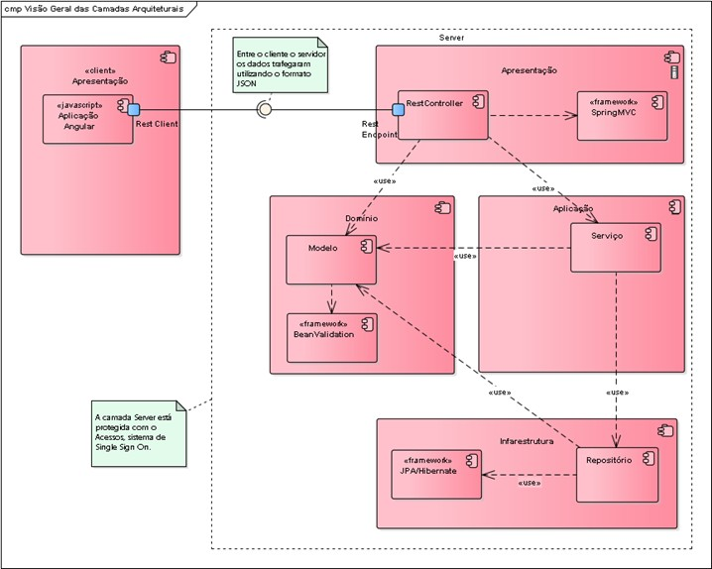
Representação Arquitetural

Slide 48
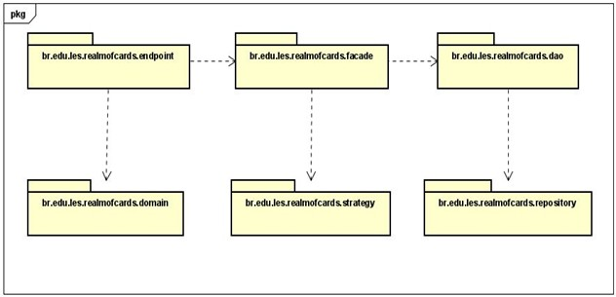
Organização de Pacotes

Slide 49
Restrições Arquiteturais
Utilização do JDK 1.8 do Java; Utilização de framework Spring; Utilização de framework Angular;
Utilização do framework Bootstrap 4 para desenvolvimento da camada de apresentação;
Utilização do Banco de Dados PostgresSQL.

Slide 50
Objetivos e Restrições Arquiteturais
Utilização de Linguagem orientada a objetos.
Utilização de Banco de dados relacional.

Slide 51
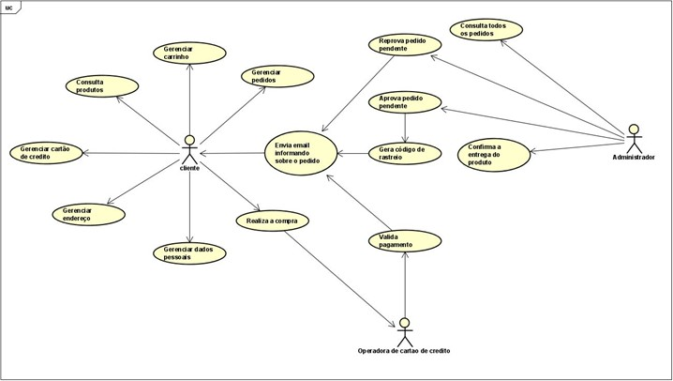
Visão de Caso de Uso de Condução

Slide 52
Descrição dos Casos de Uso Arquiteturalmente Significativos
Gerenciar Pedido: Este caso de uso se
trata da interação do cliente com um pedido,
onde o mesmo pode efetuar uma compra gerando um novo pedido, vizualizar seus pedidos já realizados ou solicitar devoluções
Enviar email informando sobre pedido: Este caso de uso se trata da interação do administrador e a operadora do correio conseguem informar o cliente o andamento do status do pedido.

Slide 53
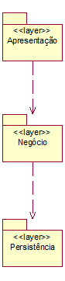
Diagrama de Camadas do Sistema

Slide 54
Apresentação: Contém classes para as interfaces gráficas com os usuários. Através destas interfaces os usuários conseguem interagir com o E-Commerce Realm of Cards, com o intuito de visualizar, comparar e adquirir produtos, bem como gerenciar sua conta com seus dados e seus pedidos.
Negócio: Contém classes que controlam a execução Commerce Realm of Cards.
Persistência: Contém classes responsáveis por persistir
das funcionalidades do E-
as entidades de modelo. Por
exemplo, contém as classes que permitem ler e gravar os objetos no banco de dados relacional.

Slide 55
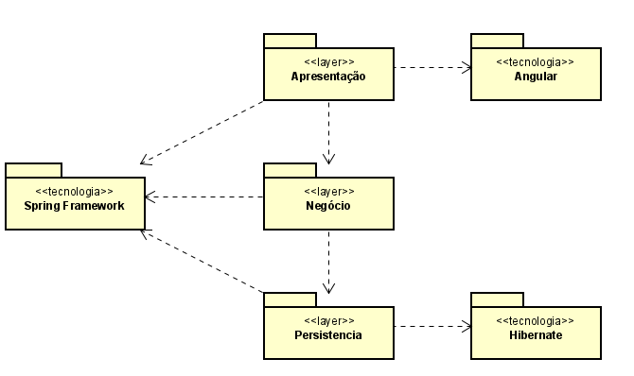
Diagrama de Camadas do Sistema com Tecnologia

Slide 56
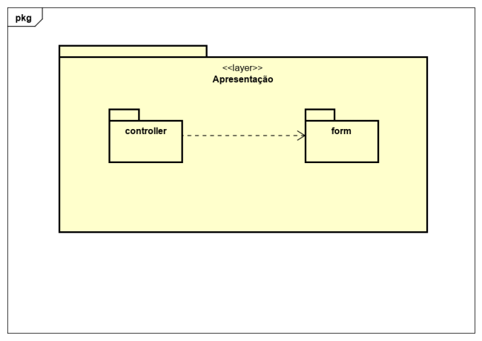
Camada de Apresentação

Slide 57
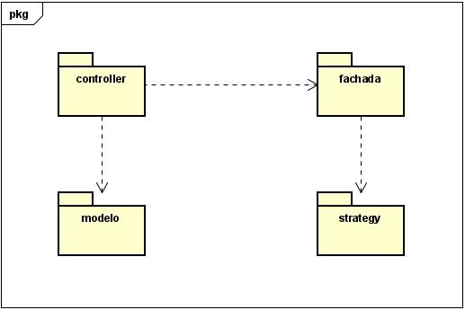
Camada de Negócio

Slide 58
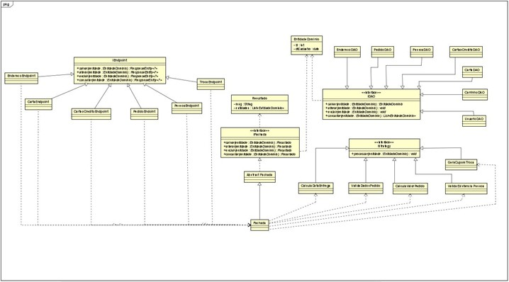
Classes de Implementação

Slide 59
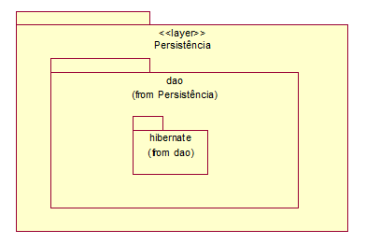
Camada de Persistência

Slide 60
Realização dos Casos de Uso Significativos (Condução da venda)

Slide 61
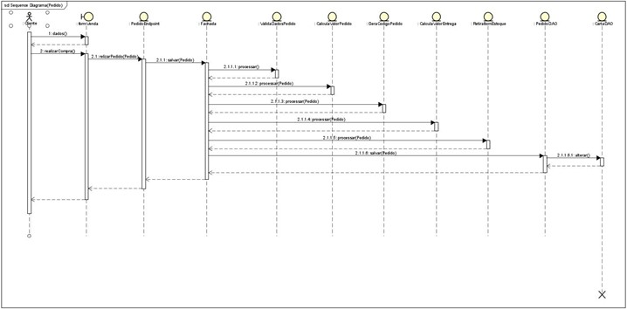

Slide 62
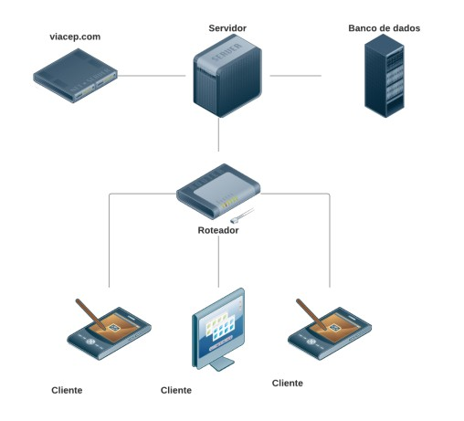
Visão de Implantação

Slide 63
Cliente: Aplicativos com interface de usuário via navegador;
Servidor: Nó que contém o servidor onde a aplicação executada;
será
Roteador: Meio de conexão com a rede;
Banco de dados: Nó que contém o BD Central do Sistema;

Slide 64
Visão de Dados
O mecanismo de persistência utilizado no sistema E-Commerce Realm of Cards utiliza-se o banco de dados Relacional PostgreSQL
As figuras abaixo apresentam a visão conceitual e física da base de dados do E- Commerce Realm of Cards.

Slide 65
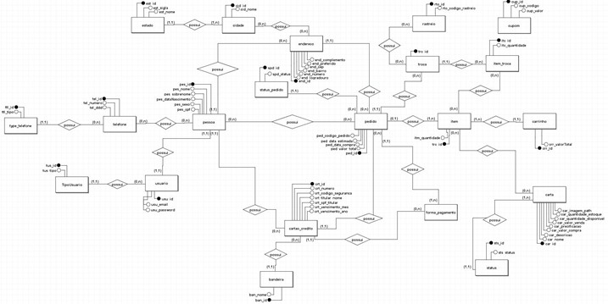
Modelo Conceitual

Slide 66
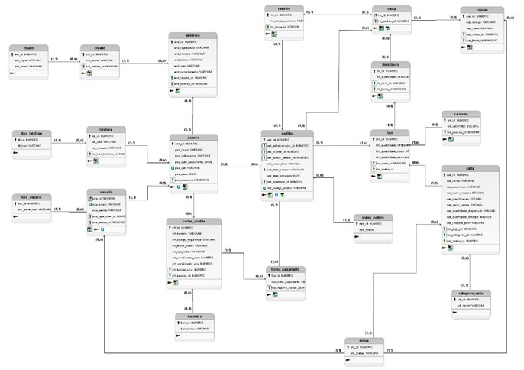
Modelo Físico

Slide 67
Tamanho e Performance
O sistema E-Commerce Realm of Cards será usado para vendas de produtos online, consequentemente terá uma grande base.
Seus servidores provavelmente irão passar por períodos de picos de utilização (por exemplo, em épocas de grandes promoções como Black Friday).
As estimativas do número de usuários e de carga de utilização em períodos de pico de utilização, bem como maiores informações sobre questões relacionadas ao tamanho e desempenho do sistema E-Commerce Realm of Cards podem ser obtidas no documento de requisitos não funcionais.

Slide 68
Qualidade
O sistema E-Commerce Realm of Cards será usado para vendas de produtos online, consequentemente tratando de altos volumes financeiros e muitas operações de compra diariamente.
O sistema E-Commerce Realm of Cards deve se levar em consideração como fatores prioritários a confiabilidade e robustez do sistema, pois, o mesmo pode causar prejuizo financeiro e prejuizo a imagem do Realm of Cards em caso de falhas.

Slide 69
Adicionalmente, o sistema E-Commerce Realm of Cards pode ser alvo de ataques de “hackers” para roubar ou simplesmente corromper informações, possibilidade aumentada pela interface do sistema disponível na Internet, para evitar que tais ataques sejam bem-sucedidos uma infraestrutura de segurança deve ser especificada e projetada.

Slide 70
Cronograma Macro
Plano Preliminar Semana 2 Plano Fase 1 Semana 3
Especificação Fase 1 Semana 5
Piloto Fase 1 Semana 11
Solução Testada Fase 1 Semana 12
Plano Fase 2 Semana 13
Especificação Fase 2 Semana 14
Piloto Fase 2 Semana 20
Solução Testada Fase 2 Semana 21

Slide 71
ESPECIFICAÇÃO DE CASO DE USO DE CONDUÇÃO
REALM OF CARDS

Slide 72
Nome do Caso de Uso
Gerenciar Pedido
Objetivo
Este caso de uso tem como objetivo prover uma solução computacional capaz de sustentar um fluxo completo de venda de cartas de Magic, incluindo as funcionalidades de compra de cartas (fluxo principal), visualização de cartas, visualização de pedidos e devolução de cartas.

Slide 73
Descrição
Dentro do fluxo de uma compra, o cliente primeiramente pode visualizar quais cartas estão dispiníveis no catálogo da loja online, se baseando em informações como preço, descrição, capa, plataforma e taxa de entrega.
Selecionando um ou mais cartas desejadas, os repositório temporário chamado “Carrinho” e
produtos são encaminhados para um mediante confirmação do cliente, é
encaminhado para confirmação de endereço para entrega e forma de pagamento.

Slide 74
Uma vez que o pagamento foi aprovado e o jogo foi adquirido, se inicia o processo de entrega.
Após a entrega, caso encontre algum problema com seu produto, o cliente pode solicitar uma troca dentro do sistema, na seção de pedidos, que exibe todos os pedidos realizados e seus status. A troca deve ser aprovada por um usuário com perfil de adminstrador.

Slide 75
Requisitos Funcionais
RF0031 - Gerenciar carrinho de compra
RF0032 - Definir quantidade de itens no para o carrinho
RF0033 - Realizar compra RF0034 - Calcular frete
RF0035 - Selecionar endereço de entrega RF0036 - Selecionar forma de pagamento

Slide 76
RF0037 - Finalizar Compra
RF0038 - Despachar produtos para entrega RF0039 - Produtos entregues
RF0040 - Solicitar troca RF0041 - Autorizar trocas RF0042 - Visualização de trocas
RF0043 - Confirmar recebimento de itens para troca RF0044 - Gerar cupom de troca após recebimento de itens

Slide 77

Tipo de Caso de Uso
Atores

Slide 78
Pré-condições
Haver produtos em estoque.
O usuário deve estar autenticado no sistema e ter permissão para executar as operações de compra, visualização de pedidos e devolução.

Slide 79

Fluxo Principal

Slide 80


Slide 82


Slide 83


Slide 84

Fluxo Alternativo

Slide 85


Slide 86

Fluxo De Exceção

Slide 87

Protótipo da Tela de Catálogo

Slide 88

Protótipo da Tela de Produto

Slide 89

Protótipo da Tela de Carrinho

Slide 90

Protótipo da Tela de Entrega

Slide 91

Protótipo da Tela de Pagamento

Slide 92

Protótipo da Tela de Revisão

Slide 93
Protótipo da Tela de Revisão

Slide 94

Protótipo da Tela de Pedidos

Slide 95
Pós-condições
Compra entrega.
realizada com sucesso: O pedido será registrado e será encaminhado para
Forma de pagamento recusada: O pedido não será encaminhado para entrega.

Slide 96
Observações
Prioridade de desenvolvimento: alta.
Referencias
Documento de visão de projeto – Realm of Cards Documento de Requisitos – Realm of Cards
Documento de Arquitetura de Software – Realm of Cards

Slide 97



REALM OF CARDS
Muito Obrigado!

